Slide 1
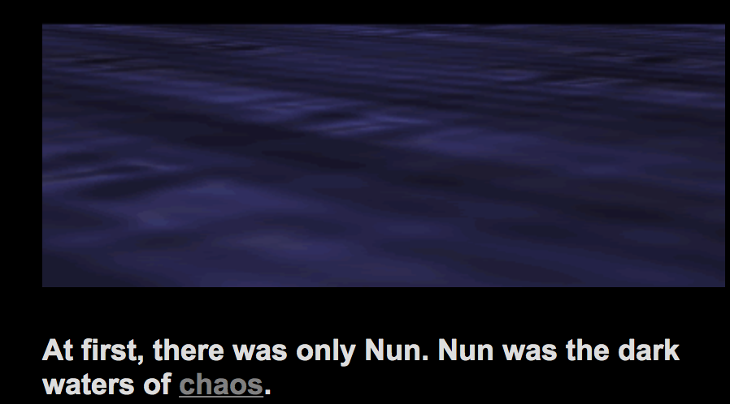
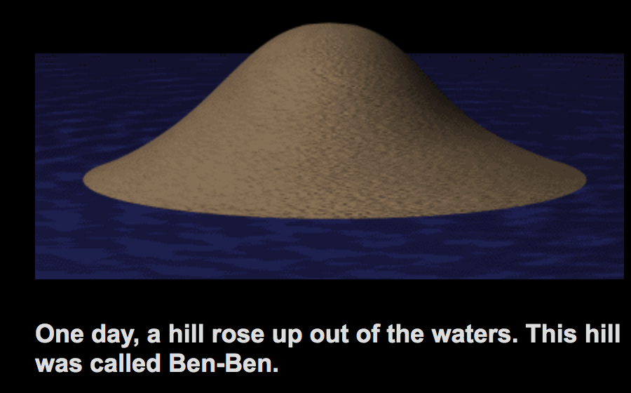
1
2
3
4
5
6
7

Slide 8
荷鲁斯
(Horus)
阿努比斯
(Anubis)
哈托尔
(Hathor)

Slide 9
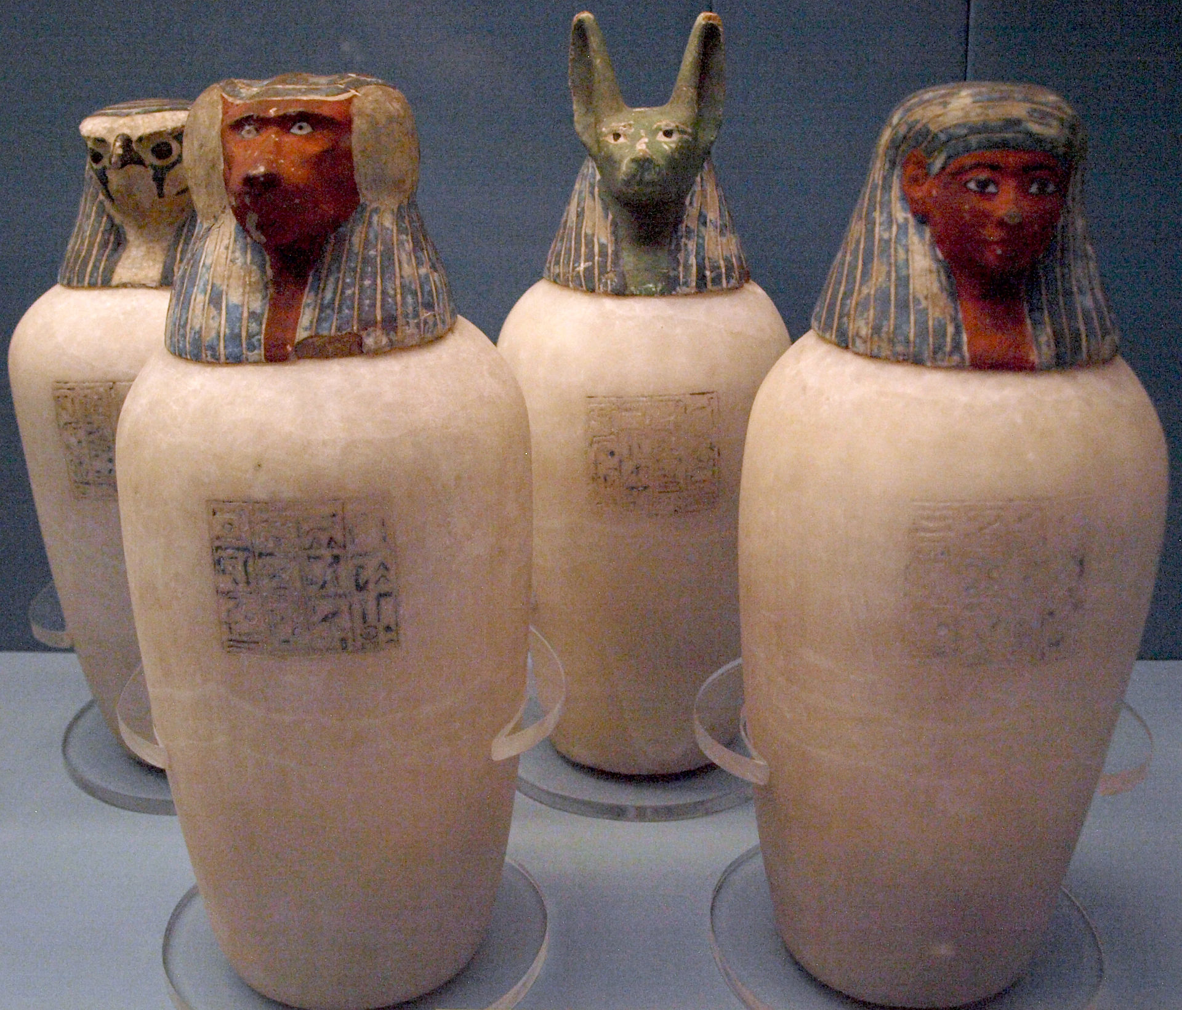

Slide 10
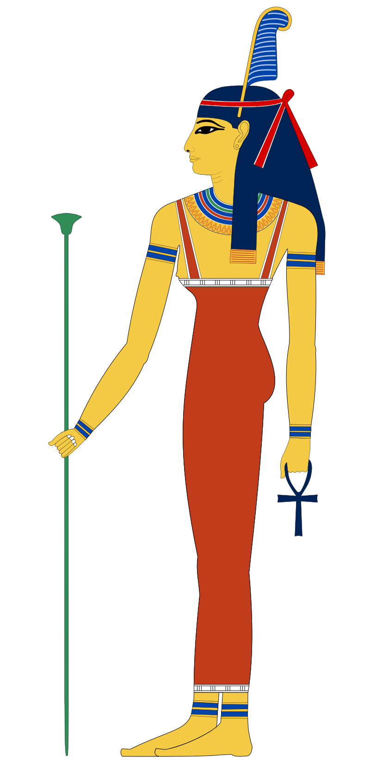
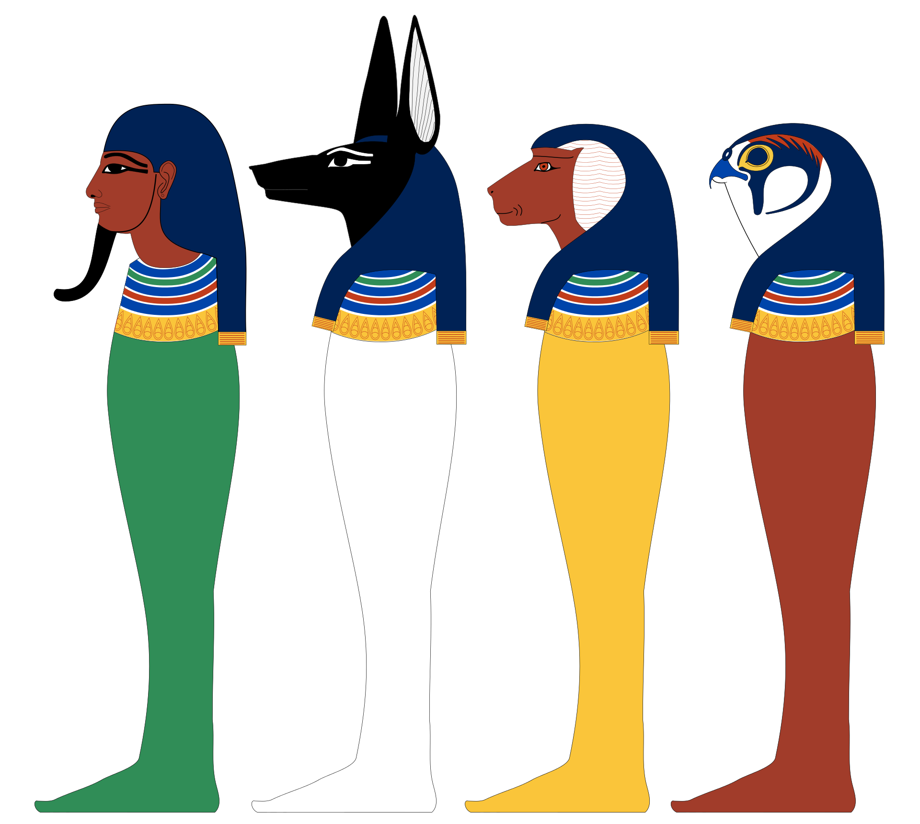
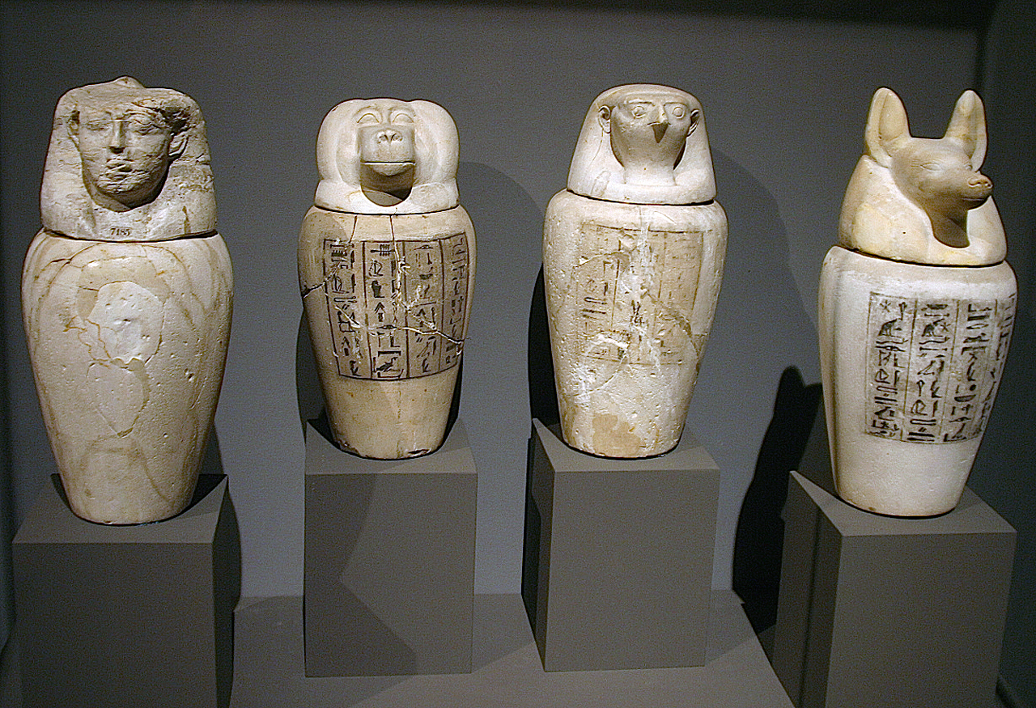
荷鲁斯与哈托尔的四个儿子
托特(Thoth)
玛特(Maat)

Slide 11
